Slide 1
Getting Started with KL46 freedom board
<Training Topic /Lesson Name>
Notes:
Hỏi lại kiến thức bài cũ:
Sự khác nhau giữa interrupt và pooling.
Sự khác nhau giữa #define và const trong cách implement ở dưới
#define a (5) /// and //// const int a = 5;
b = b * a;
Giới thiệu mục đích buổi học:
- Giúp học viên nắm được các thành phần cơ bản trên board/ tổng quân về chip MKL46Z256VLLZ4 + compiler (Keil) -→Kết thúc buổi học, học viên có thể viết được chương trình đơn giản : “HELLO, I’M KL46 FREEDOM BOARD “

Slide 2

Lesson Objectives
Introduce about the FRD-KL46Z boards and its peripherals
Introduce about the Keil uVision IDE
Notes:
The FRDM-KL46Z features:
MKL46Z256VLL4, up to 48MHz Clock, 256KB of flash, 32KB RAM, and loads of analog and digital peripherals.
OpenSDA circuit with several options (serial communication, run-control debug, flash programming).
The MDK-ARM is a complete software development environment for Cortex™-M, Cortex-R4, ARM7™ and ARM9™processor-based devices
Getting Started Project with GPIO and PORT modules in KEIL

Slide 3
Hardware
Section 1

Slide 4
Hardware
Selecting a Hardware
What documents and what to learn

Slide 5
Selecting a Hardware
Compatibility
Memory
Available
Power
Cost
Development toolset
Support development
Notes:
Khả năng tương thích : Hardware có hỗ trợ các cảm biến và component bạn muốn sử dụng không? Chúng ta cần đảm bảo rằng hardware có đủ cổng đầu vào / đầu ra.
Bộ nhớ: MCU có đủ bộ nhớ - RAM và Flash - cho chương trình không?
Sẵn có: Có dễ dàng để có được hardware đó không?
Power: Hardware sẽ cần bao nhiêu năng lượng? Nó sẽ cần phải có dây hay có thể sử dụng pin?
Chi phí:
Development toolset:
Support development: Tài liệu cho Hardware của có sẵn không? Cộng đồng sử dụng hardware này như thế nào? Một cộng đồng trực tuyến tốt có thể giúp hướng dẫn chúng ta khi gặp khó khăn hoặc gặp phải vấn đề.

Slide 6
What documents and what to learn
Datasheet
User’s Manual
Reference Manual
Schematic
Sample Code
…

Slide 7
FRDM-KL46Z Overview
Section 2

Slide 8
FRDM-KL46Z Overview
Freescale Introduction
Kinetis Series MCUs
FRDM-KL46Z

Slide 9
Freescale Introduction
Freescale is a leader in embedded processing solutions for the automotive, consumer, industrial and networking markets.
2010: Freescale announced more than 200 ultra-low-power 32-bit Kinetis MCU. It represents the most scalable portfolio of ARM® Cortex™ microprocessors in the industry with comprehensive enablement for consumer and industrial applications.
Notes:
- Giới thiệu qua về cty Freescale:
- In operation since 1953
- Engaged with 10,000+ customers globally; over 100 of the top electronic manufacturers
- $4.46 billion in sales in 2010
- Headquartered in Austin, Texas. More than 20,000 employees in over 24 countries
- Separated from Motorola in 2004 (IPO/Spin)
- Leveraged buyout by consortium of private equity funds completed December 1, 2006

Slide 10
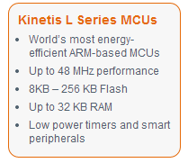
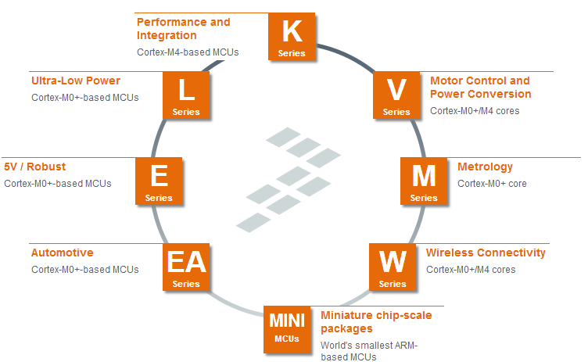
Kinetis Series MCUs
Notes:
Giới thiệu qua về các dòng chip Kinetis của Freescale, ứng dụng chính của các dòng; tập trung chính vào một số dòng cơ bản, hay dùng
K-Series: Hiệu suất cao, và có khả năng mở rộng lớn.
MPU base on Cortex M4
- Clock support: 50-180 Mhz / Flash : 32K – 2M / RAM: up to 256KB / Support Floating point
- V- family: Thiết kế cho điều khiển động cơ/ hiệu suất cao: 75-200Mhz/ Flash : 32K – 2M / RAM: up to 256KB
Nhấn mạnh KL46Z → sử dụng dòng L/ Giới thiệu các features chính của L series

Slide 11
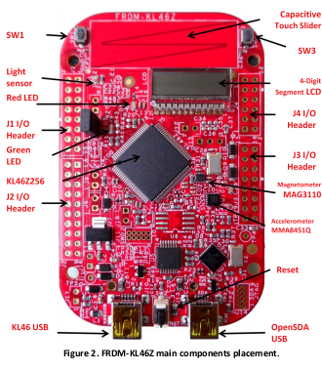
FRDM-KL46Z
The FRDM-KL46Z is an ultra-low-cost development platform.
Features include easy access to MCU I/O, battery-ready, low-power operation, a standard-based form factor with expansion board options and a built-in debug interface for flash programming and run-control.
Notes:
Giới thiệu các thành phần chính của KL46 freedom trên board thật:
1- MKL46Z256VLL4MCU – 48 MHz, 256 KB flash, 32 KB SRAM, segment LCD, USB OTG (FS) , 100 LQFP
2- Capacitive touch slider, MMA8451Q accelerometer, MAG3110 magnetometer
3- Flexible power supply options – USB, coin cell battery, external source
4- Battery-ready, power-measurement access points
5- OpenSDA debug interface 6- Form factor compatible with Arduino ™ R3 pin layout

Slide 12
FRDM-KL46Z
References:
FRDM-KL46Z User’s Manual
KL46 Sub-Family Reference Manual
FRDM-KL46Z Schematic
FRDM-KL46 Sample Code
(FRDM-KL46Z|Freedom Development Platform|Kinetis® MCU | NXP Semiconductors)

Slide 13
FRDM-KL46Z Hardware Description
Section 3

Slide 14
FRDM-KL46Z Hardware Description
Components
OpenSDA
MKL46Z4 Microcontroller

Slide 15
Components
Power Supply
OpenSDA
MKL46Z4 Microcontroller
Clock source
USB Interface
Serial Port
Reset
Debug
Segment LCD
Capacitive Touch Slider
Three-axis Acceleromter
Three-axis Digital Magnetometer
LEDs
Visible light sensor
Input/Output Connector
Notes:
Giới thiệu qua về các components trên board.
Do thời gian có hạn nên phần tiếp theo chỉ tập trung vào một số module cơ bản; các module còn lại yêu cầu học viên tự tìm hiểu (FRDM-KL46Z User’s Manual)

Slide 16
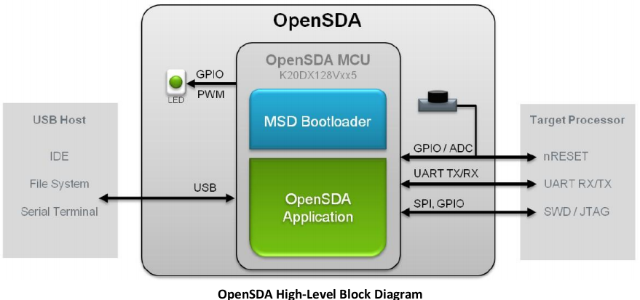
OpenSDA
Notes:
OpenSDA:
OpenSDA is an open-standard serial and debug adapter. It bridges serial and debug communications between a USB host and an embedded target processor
The hardware circuit is based on a Freescale Kinetis K20 family microcontroller (MCU) with 128 KB of embedded flash and an integrated USB controller.
OpenSDA features a mass storage device (MSD) bootloader, which provides a quick and easy mechanism for loading different OpenSDA Applications
OpenSDA Applications such as flash programmers, run-control debug interfaces, serial-to-USB converters, and more.
The OpenSDA circuit includes a status LED (D8) and a pushbutton (SW2). The pushbutton asserts the Reset signal to the KL46 target MCU. It can
also be used to place the OpenSDA circuit into Bootloader mode. SPI and GPIO signals provide an interface to either the SWD debug port of the K20. Additionally, signal connections are available to implement a UART serial channel
For more details, please refer: OpenSDA/ Userguide . (https://www.nxp.com/docs/en/user-guide/OPENSDAUG.pdf)

Slide 17
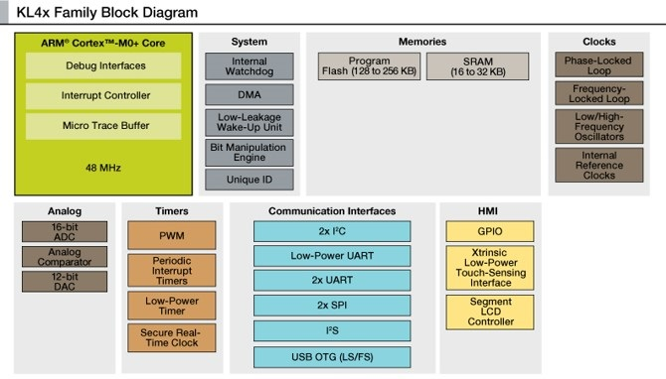
MKL46Z4 Microcontroller
Notes:
Các thành phần của KL4x bao gồm:
1- MPU: Arm Cortex M0 + / Support up to 48Mhz.
- Được phát triển bởi ARM
- 32-bit ARM Cortex-M0+ core (up to 48MHz CPU Clock)
- Nested vectored interrupt contr. (NVIC)
- Async. wake-up interrupt contr. (AWIC)
- The Cortex-M0 core is optimized for small silicon die size and use in the lowest price chips.
- Tiêu thụ năng lượng ít.
2- System module:
- Watchdog: Là bộ timer có chức năng reset lại processor.
- DMA: Cho phép copy dữ liệu (mem-mem/mem-peripheral/peripheral-peripheral) khi bus rảnh.
- Low-leakage wake-up unit (LLWU): Module configure các ngắt nào được sử dụng để wakeup khi core đang ở trạng thái sleep mode.
- Bit Manipulation Engine:
The BME is a hardware block that resides between the platform and L-Series Core that allows read-modify-write operations to be performed on peripheral registers using data stored in the target address
- Unique ID
2- Memories:
Flash: 128 – 256KB
SRAM: 16-32K
3- Clock: MCG - Support both PLL/FLL;
IRC (internal clock)
OSC (Oscillators)
4- Peripherals:
- Analog: - 16-bitADC/ 12-bitDAC / Analog Comparator
5- Timer:
PWM, PIT, LPT, SRTC
6- Communication: I2C, SPI, I2S, USB OTG
7- Human machine Interface:
GPIO/ Touch Sensing input / SLCD.

Slide 18
Development Tool chain Overview (KEIL)
Section 4

Slide 19
Development Tool chain Overview (KEIL)
Overview
Typical program compilation flow
Getting Started with µVision

Slide 20
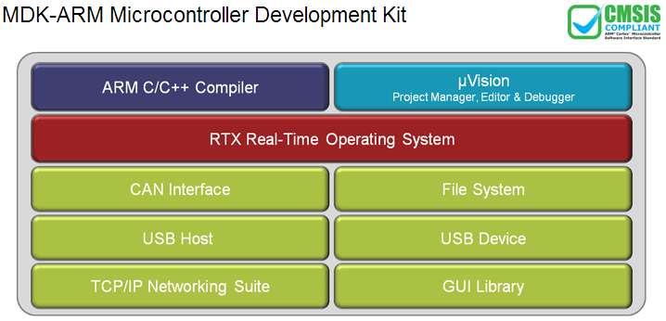
Overview
MDK-ARM Software https://www.keil.com/demo/eval/arm.htm
Patch for KL46 freedom board https://www.keil.com/dd/chip/6834.htm
Notes:
Keil Introduction:
The MDK-ARM is a complete software development environment for Cortex™-M, Cortex-R4, ARM7™ and ARM9™processor-based devices. MDK-ARM is specifically designed for microcontroller applications, it is easy to learn and use, yet powerful enough for the most demanding embedded applications.
Features Including:
Complete support for Cortex-M, Cortex-R4, ARM7, and ARM9 devices
Industry-leading ARM C/C++ Compilation Toolchain
µVision4 IDE, debugger, and simulation environment
Keil RTX deterministic, small footprint real-time operating system (with source code)
TCP/IP Networking Suite offers multiple protocols and various applications
USB Device and USB Host stacks are provided with standard driver classes
Complete GUI Library for embedded systems with graphical user interfaces
ULINKpro enables on-the-fly analysis of running applications and records every executed Cortex-M instruction
Complete Code Coverage information about your program's execution
Execution Profiler and Performance Analyzer enable program optimization
Numerous example projects help you quickly become familiar with MDK-ARM's powerful, built-in features
CMSIS Cortex Microcontoller Software Interface Standard compliant

Slide 21
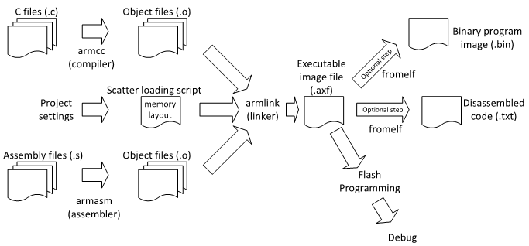
Typical program compilation flow
Notes:
Giới thiệu quá trình compilation một application trên Keil. (Yêu cầu học viên vận dụng kiến thức bài trước để giải thích hình vẽ trên)

Slide 22
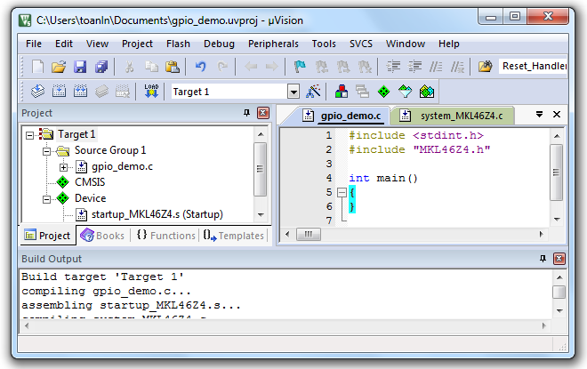
Getting Started with µVision
Notes:
Giới thiệu quá trình các bước tạo/build/nạp project trên Keil.
Sử dụng tool thật để trình bày quá trình từ create new project / add file CMSIS; change default option on project/ Build & Fix error when compilation / Load & Debug in real hardware.
Có thể yêu cầu một học viên lên trực tiếp làm, và hướng dẫn.

Slide 23
FRDM-KL46Z Started Project
Section 5

Slide 24
FRDM-KL46Z Started Project
Requirement
Modules need to used
Project Flow chart with pooling

Slide 25
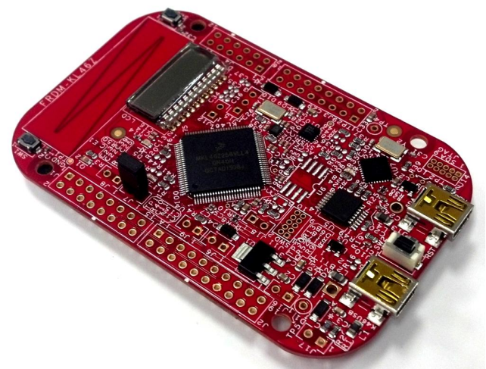
Overview
Using SW1 to control Red LED
Press SW1 to toggle Red LED
SW1
Red LED
Notes:
- Purpose: Hướng dẫn cụ thể các bước phát triển một project trên Keil.
Nêu bài tập cụ thể: Điều khiển nút bấm để bật/tắt LED.
Topic trao đổi: Với yêu cầu bài toán trên, thì các bước làm như thế nào ?
Tổng kết:
- Tìm hiểu kỹ yêu cầu bài toán
- Tìm hiểu cách configure/operation của các module được sử dụng.
- Design bài toán
- Code
- Test & Fix bug.

Slide 26
Modules need to used
PORT Module:
The port control and interrupt (PORT) module provides support for port control, and external interrupt functions.
Features:
Pin interrupt on selected pins
Port control
Individual pull control fields pullup, pulldown, pull-disable
Individual mux control field supporting analog or pin disabled, GPIO, and up to six chip-specific digital functions
Notes:
Topic trao đổi:
- Để giải quyết bài toán đặt ra cần sử dụng module nào của KL46.
Answer:
- PORT module → support Port control (Configure pin functionality / configure external interrupt if needed)
- GPIO module -> trigger user event / Read data from SW1 / Outdata to LED
- Giới thiệu về PORT module. (yêu cầu học viên tự đọc tài liệu (chapter 11- Port Control & interrupts) trong 15p)
Thống nhất lại với các học viên; các thanh ghi cần sử dụng trong project:
Pin Control Register n (PORTx_PCRn) :
IRQC: It is use to Configure external interrupt for SW1 (if needed/ The project is simple and doesn’t need to use interrupt)
MUX: Pin Mux Control
PE: Pull Enable
PS: Pull Select (0: Pull dowwn/ 1: Pull up)
Interrupt Status Flag Register (PORTx_ISFR): Each bit in the field indicates the detection of the configured interrupt of the same number as the field.
Note: Trước khi sử dụng module cần phải enable clock gate cho module tương ứng.
(Forexample: Ussing System Clock Gating Control Register 5 (SIM_SCGC5) to enable clock gate for PORT module)

Slide 27
Modules need to used
GPIO Module:
GPIO (General Purpose Input Output) is a generic pin on a chip whose behavior can be controlled (programmed) through software
Features:
Pin input data register visible in all digital pin-multiplexing modes
Pin output data register with corresponding set/clear/toggle registers
Pin data direction register
Zero wait state access to GPIO registers through IOPORT
Notes:
GPIO là viết tắt của General Purpose Input Output. GPIO chính là cửa ngõ để giao tiếp giữa vi điều khiển với “thế giới bên ngoài”
- The general-purpose input and output (GPIO) module communicates to the processor core via a zero wait state interface (IOPORT) for maximum pin performance. The GPIO registers support 8-bit, 16-bit or 32-bit accesses.
For simplicity, each GPIO port's registers appear with the same width of 32 bits, corresponding to 32 pins
Giao học viên tự tìm hiểu module GPIO trong 15p; sau đó thống nhất lại các thanh ghi cần sử dụng trong bài toán:
Port Data Direction Register (GPIOx_PDDR): Used to configure in/output direction (Input pin or output pin)
Port Data Input Register (GPIOx_PDIR): used to read data on input port
Port Set Output Register (GPIOx_PSOR)
Port Toggle Output Register (GPIOx_PTOR)

Slide 28
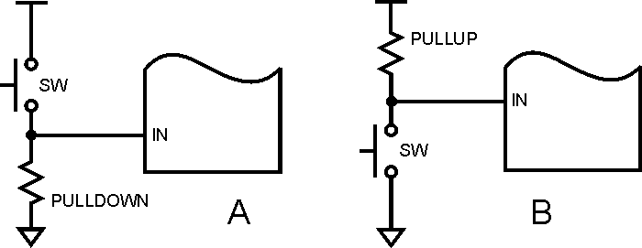
Terminologies
Pull-up/down Resistor
Issue: When one pin is configured as an input and nothing is connected to the pin ->program cannot read the pin state (floating or unknown state)
Floating
Floating, high impedance, and tri-stated are three terms that mean the same thing
Notes:
Trong các mạch logic điện tử, Pull-up/down Resistor là một điện trở được sử dụng để đảm bảo trạng thái đã biết cho tín hiệu.
Floating: Hay còn gọi là High Impedance Input (đầu vào trở kháng cao), chân Input bị thả nổi mức tín hiệu, mức tín hiệu trên chân vi điều khiển ở trạng thái không xác định.

Slide 29
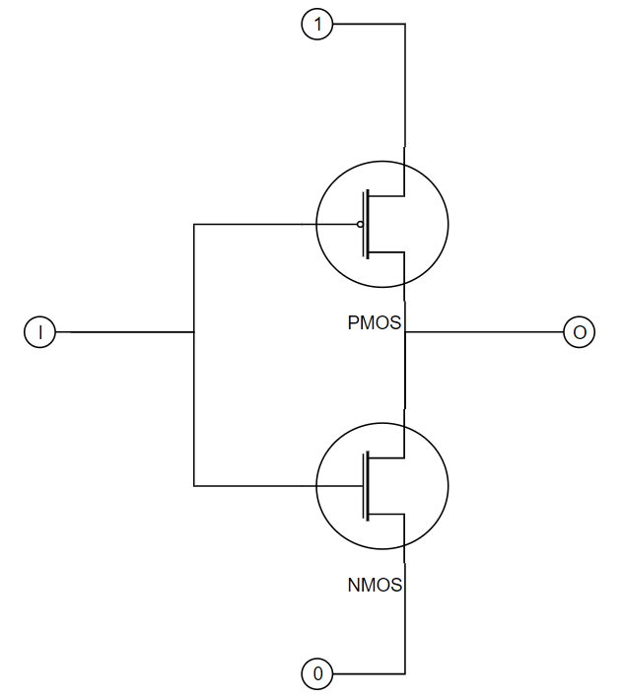
Terminologies
Push-pull
The pin has the ability to “push” the signal high or “pull” it low. It does this using a pair of complementary transistors(CMOS).
Notes:
Trong mạch dưới đây, I là đầu vào và O là đầu ra
khi I = 1, PMOS tắt và NMOS bật làm cho O = 0
khi I = 0, PMOS bật và NMOS tắt, điều này làm cho O = 1

Slide 30
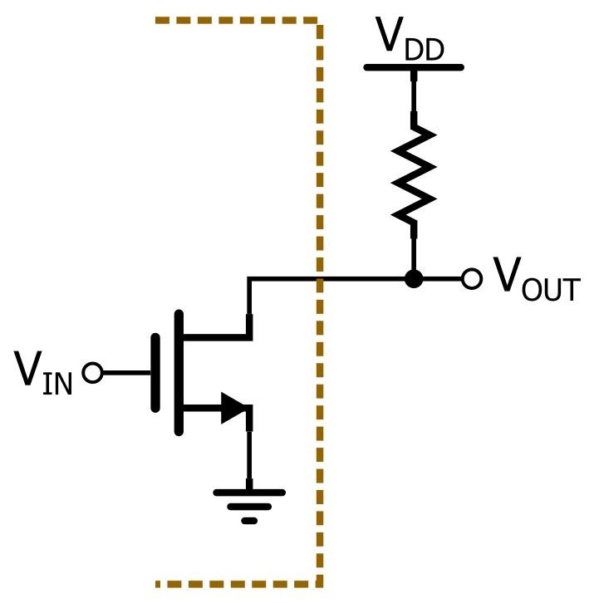
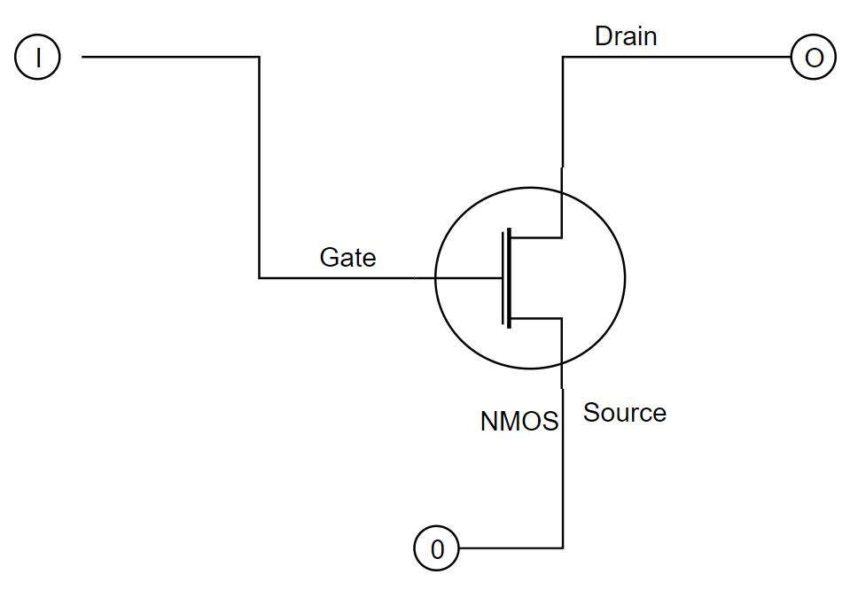
Terminologies
Open-Drain
Notes:
when I is 1, O is pulled to 0
when I is 0, O is “open”

Slide 31
Terminologies
Drive Strength
A typical push-pull output is able to source/sink around +/-8mA. If you want a nice bright LED indicator, you will use about 20mA which is more than a run-of-the-mill GPIO pin can provide.
-> Drive Strength output may be up to +/-40ma.
Notes:
Một đầu ra Push-pull điển hình có thể cấp nguồn khoảng +/- 8mA

Slide 32
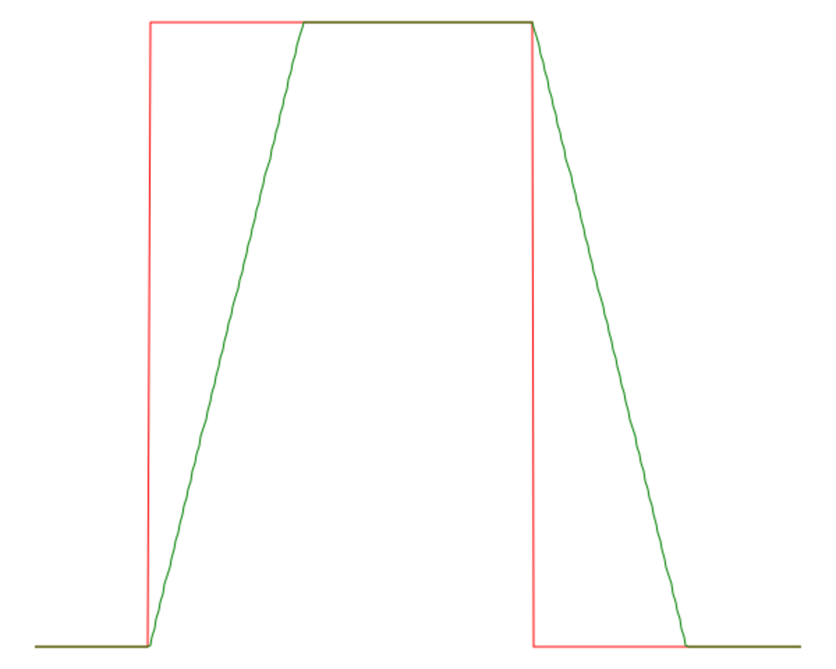
Terminologies
Slew rate
Slew rate is defined as the change of voltage or current, or any other electrical quantity, per unit of time.
Notes:
Slew rate được định nghĩa là sự thay đổi của điện áp hoặc dòng điện, hoặc bất kỳ đại lượng điện nào khác, trên một đơn vị thời gian. Được biểu thị bằng đơn vị SI, đơn vị đo là V/s hoặc A/s, (nhưng thường được biểu thị bằng V/μs). (Wiki)

Slide 33
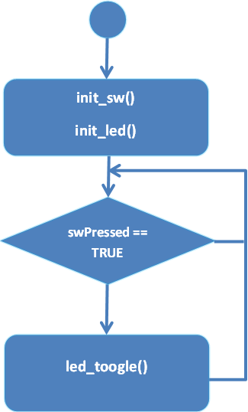
Project Flowchart with pooling

Slide 34
Lesson Summary
The FRDM-KL46Z features:
MKL46Z256VLL4, up to 48MHz Clock, 256KB of flash, 32KB RAM, and loads of analog and digital peripherals.
OpenSDA circuit with several options (serial communication, run-control debug, flash programming).
The MDK-ARM is a complete software development environment for Cortex™-M, Cortex-R4, ARM7™ and ARM9™processor-based devices
Getting Started Project with GPIO and PORT modules in KEIL

Slide 35

Thank you

